Slide 1






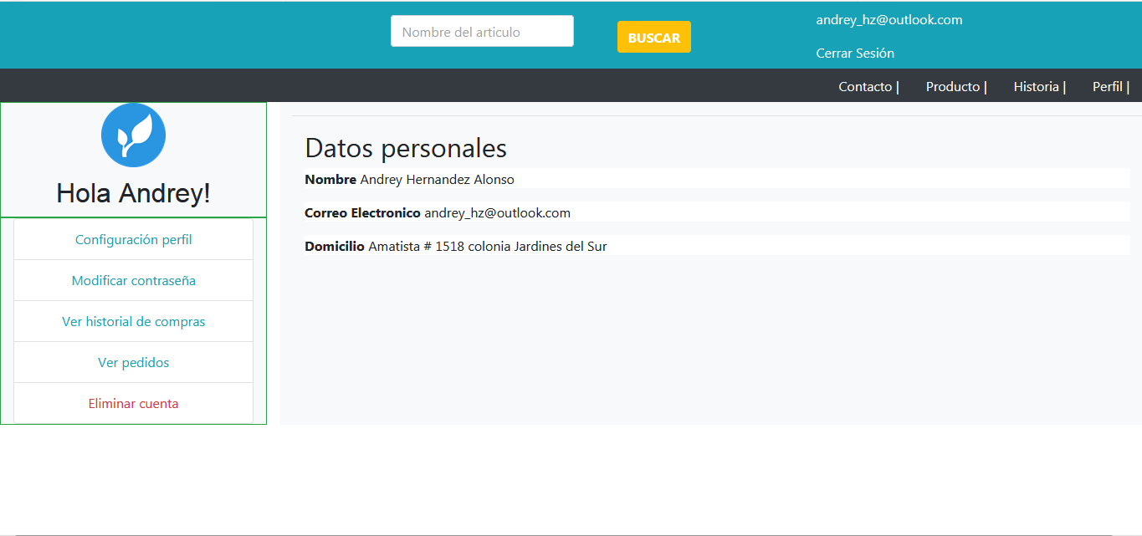

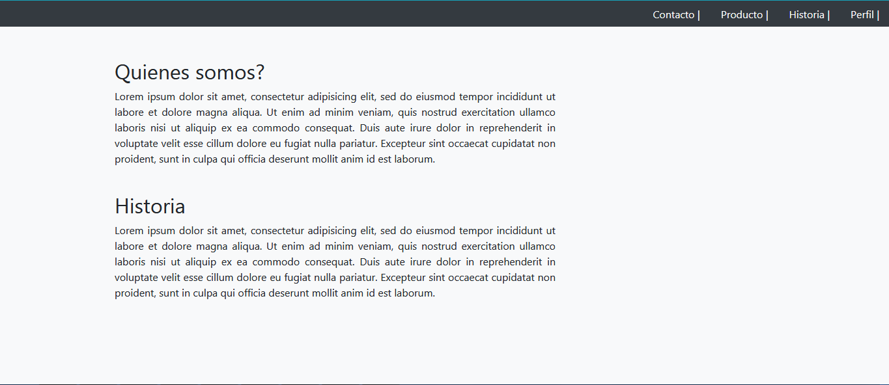
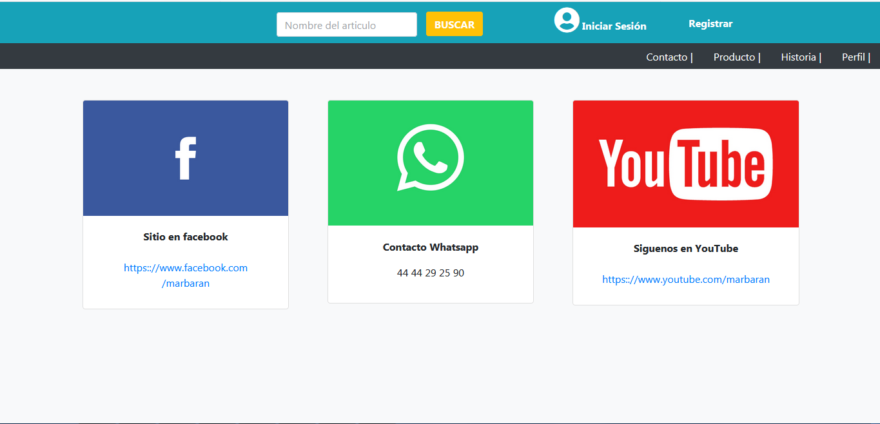
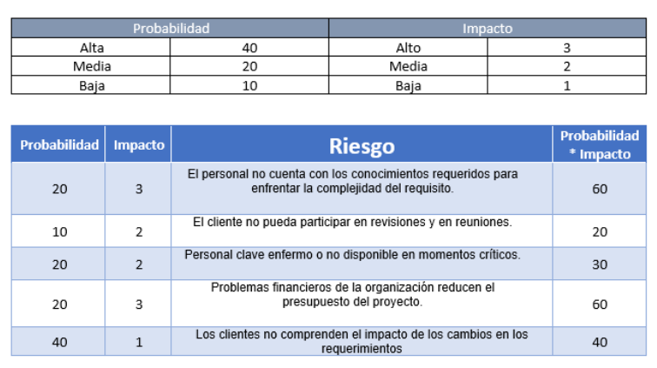
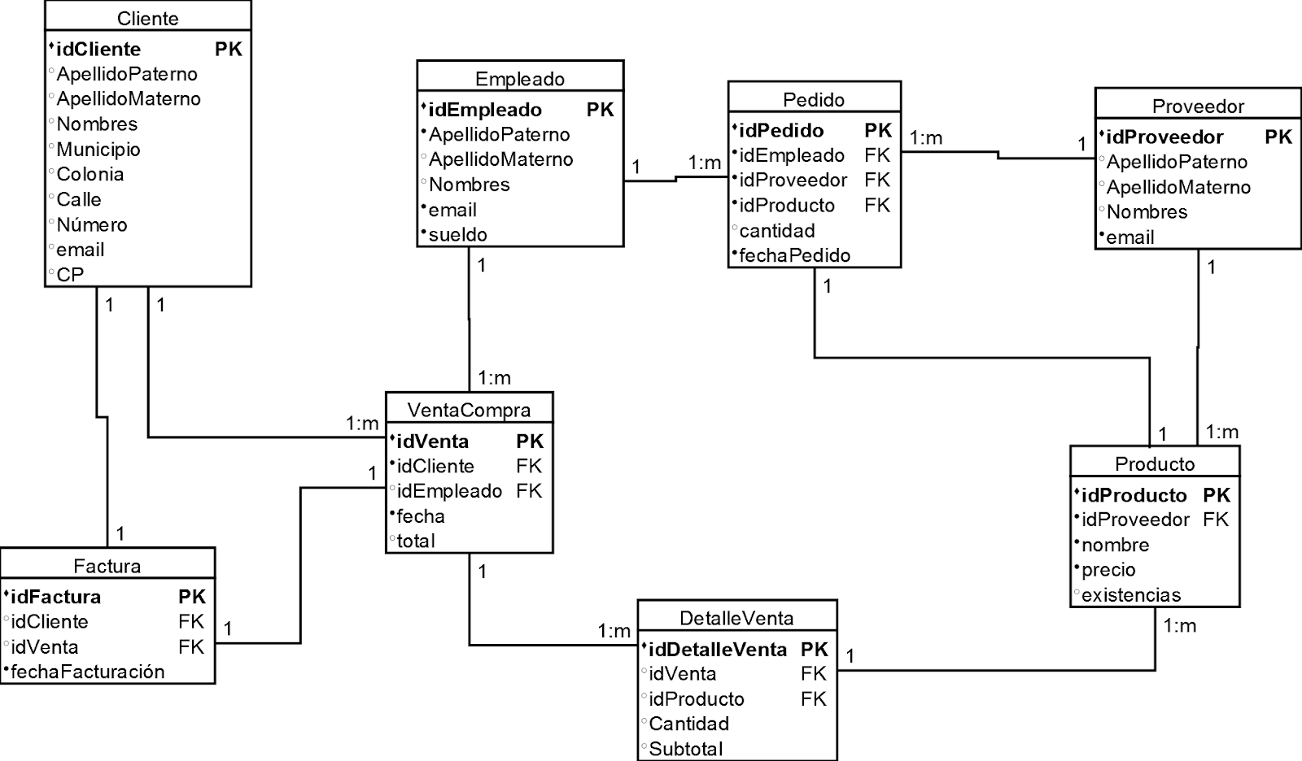
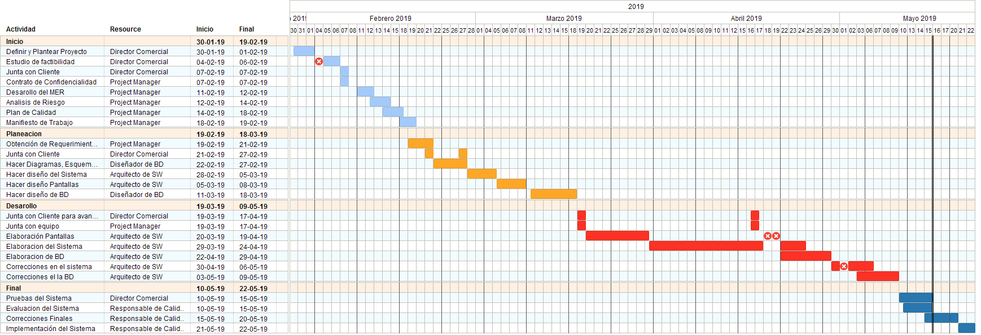
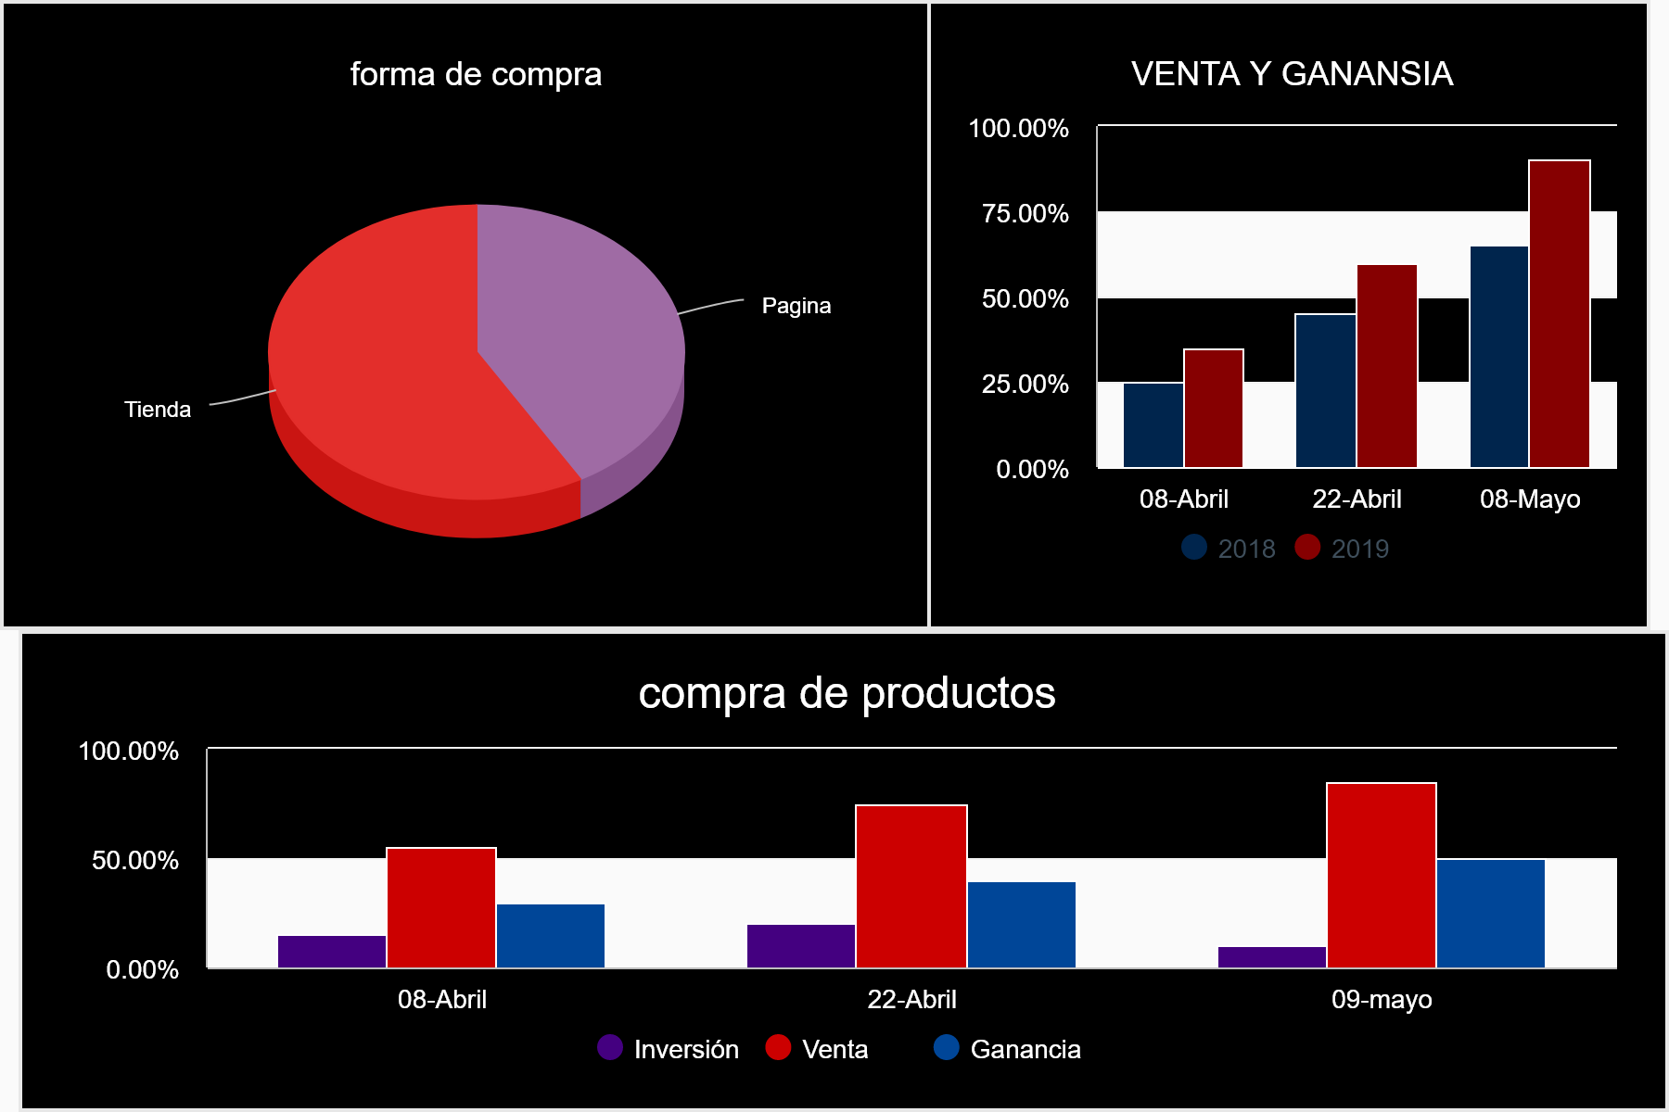
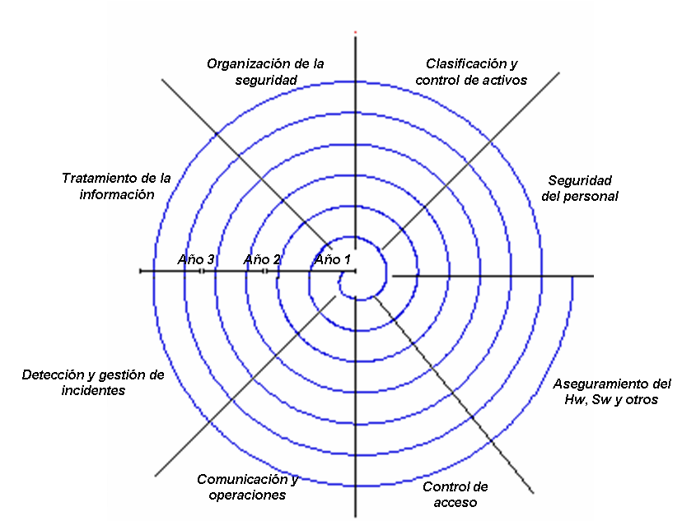
Desarrollo de proyecto para generar un Sistema de Venta-Inventario y su aplicación en un ámbito comercial
García-Pérez A. ; Hernández-Alonso A. ; Rodriguez-Rodriguez M. ; Rojas-Colorado I.J. ; Barajas-Rangel J.D.
ÁREA DE CIENCIAS DE LA COMPUTACIÓN, INGENIERÍA DE SOFTWARE B
Introducción
Objetivo
.
.
El Sistema de Venta –Inventario (SVI) desarrollado para la empresa SyOdIM esta construido en los lenguajes HTML, JAVASCRIPT, CSS y PHP apoyándonos en el framework XAMPP, y utilizando la plataforma GITHUB para el control de versiones.
Desarrollar un SVI con las especificaciones pedidas del cliente, con un diseño intuitivo, rapidez y fiabilidad y así poder asegurar el aumento de ventas.
El sistema funge como una herramienta que va a facilitar y aumentar la venta de productos, alcanzando a mas clientes y facilitando su interacción con la tienda.
Pantallas
Requerimientos
.
.
Pueda crear, poder modificar y eliminar cuentas de usuarios.
Usuario Principal pueda aprobar cambios en el inventario de un producto.
Usuario Principal tenga la capacidad de crear y eliminar productos.
Poder genera un carrito de compras, y en este pueda generar el costo final.
Sistema en línea que ayude a que se conozca en más lugares, la empresa.
Análisis de riesgos
Diagrama de base de datos
.
.
Desarrollo
Dashboard
.
.
Métricas de Calidad:
Confiabilidad
Capacidad de Mantenimiento
Funcionabilidad
Usabilidad
La metodología espiral refleja la relación de tareas con prototipos rápidos, mayor paralelismo y concurrencia en las actividades de diseño y construcción.
LA SIGUIENTE EXPOSICIÓN LLAMADA EXPO-CICOMP PRIMAVERA 2019. ES DE CARÁCTER ACADÉMICO Y TIENE LA ÚNICA FINALIDAD DE PRESENTAR TRABAJOS FINALES DE PROYECTOS DE LAS CARRERAS DE INGENIERÍA EN COMPUTACIÓN E INGENIERÍA EN INFORMÁTICA NO REPRESENTAN DE NINGUNA FORMA ALGÚN TIPO DE SITUACIÓN ADMINISTRATIVA, LEGAL, JURÍDICA, O CUALQUIER OTRA PARECIDA DE ESTAS
Y CUALQUIER SIMILITUD CON CUALQUIERA AFUERA DE LAS INSTALACIONES DE LA U.A.S.L.P. ES MERA COINCIDENCIA ACCIDENTAL, SIN RESPONSABILIDAD DE NINGÚN TIPO HACIA LOS EXTERNOS DE LA MISMA.

